Slide 1
Présentation du programme et des personnages
Août 2023

Slide 2
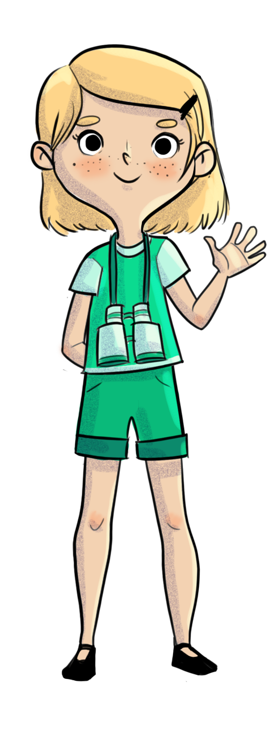
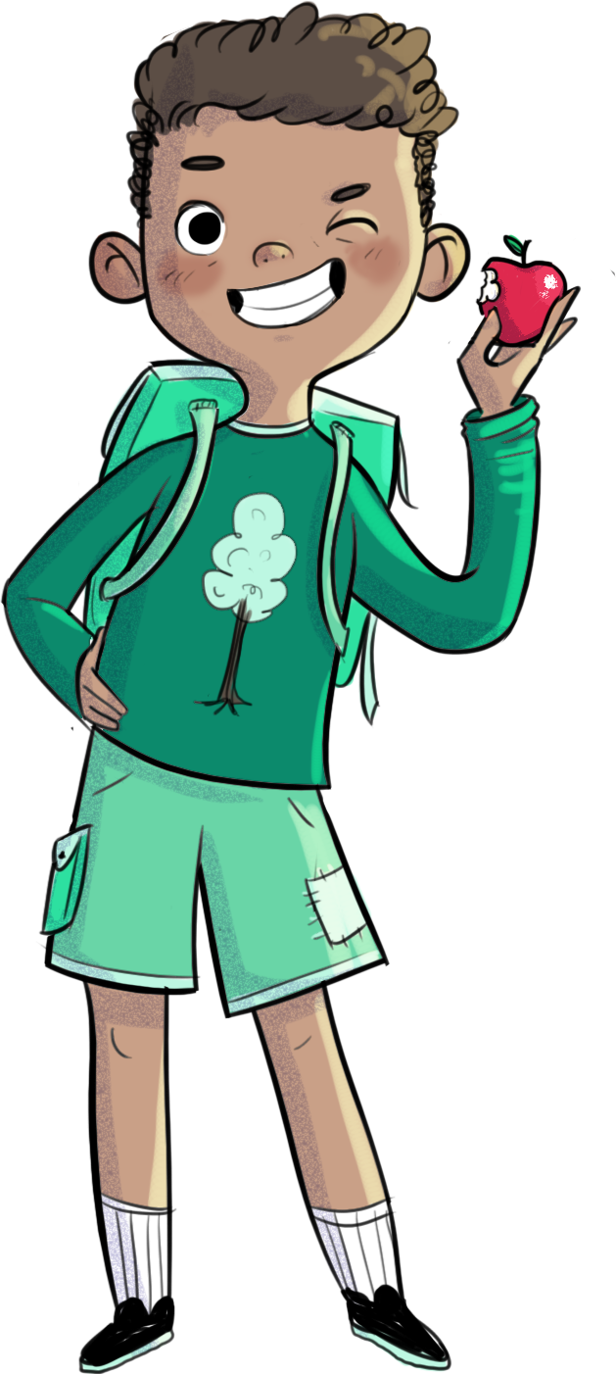
Salut, moi c’est Charlie!
Et moi, c’est Léo! Regarde bien cette vidéo.
Merci aux élèves de 5e année 2017-2018 de l'école du Grand-Chêne à Sainte-Julie pour cette magnifique vidéo
Auteur-compositeur: Michel Appril, Arrangeur et enregistrement : Luc Gervais

Slide 3
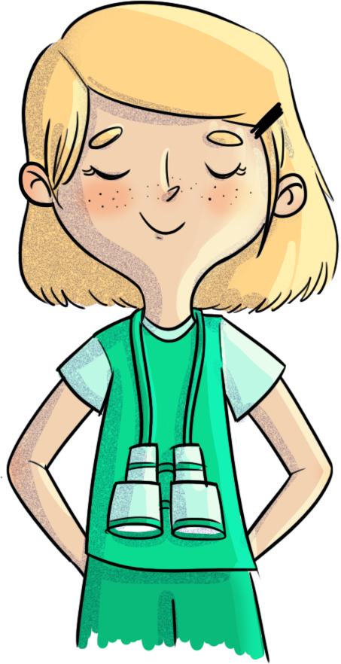
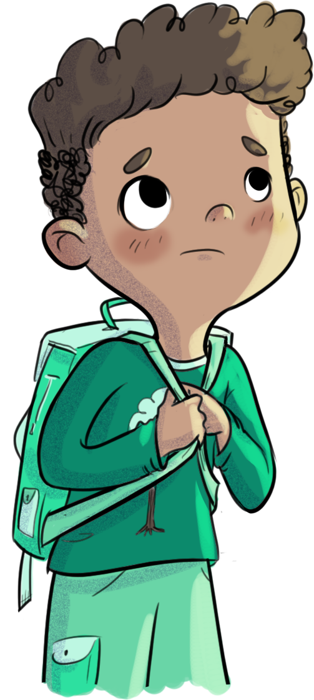
Est-ce que ça t’arrive parfois de t’imaginer le pire?
Moi oui! C’est normal, ça arrive à tout le monde

Slide 4
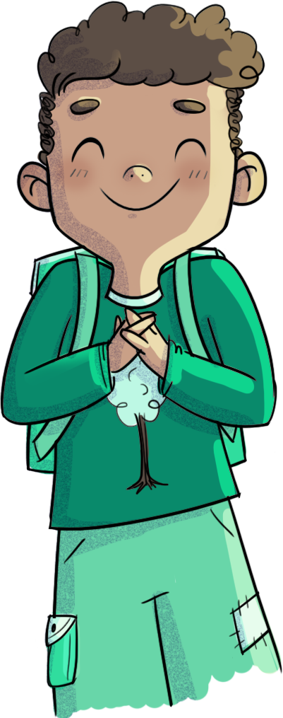
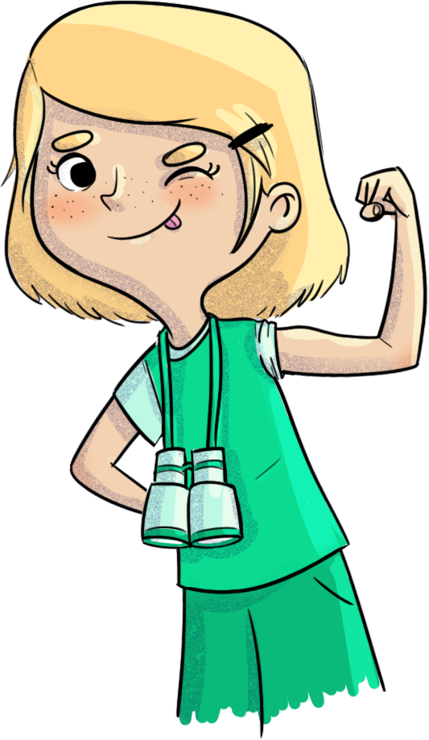
Cette année, toute la classe participera à des ateliers HORS-PISTE super amusants pour trouver ensemble des moyens pour…
Affronter les moments les plus difficiles
Apprendre à mieux te connaître
Rester zen
T’affirmer et être toi-même
Bien t’entendre avec tes ami(e)s

Slide 5
Contrat d'engagement
Je suis respectueux ou respectueuse.
Je respecte la confidentialité des informations échangées. En d’autres mots, ce qui se dit dans les ateliers reste dans les ateliers.
Je parle au « je ». Je, c’est toi. Ce n’est pas les autres. Parle de ce que toi tu vis, tu ressens.
Je partage avec les autres seulement ce qui me convient. Bref, personne ne te force à parler. (Mais ça fait du bien de le faire, crois-nous).
J’écoute les autres, sans juger.
Entre les rencontres, je mets en pratique les trucs que j’ai appris. Je continue à réfléchir sur les sujets abordés et je tente de relever mon défi de la semaine.
Je me souviens qu’il y a, partout autour de moi, des ami(e)s, des parents, des intervenant(e)s ou des enseignant(e)s à qui je peux me confier pour m’aider.

Slide 6
